Slide 1
Портал за новини и забавления
Автор: ЕмИЛ григоров Медаров
Факултетен номер: 2001262013
Специалност: Информатика
Научен ръководител: доц. д-р Светослав Енков

Slide 2
Резюме
Целта на приложението е да улесни хората, които търсят информация онлайн, като предоставя новини, категоризирани по различни теми.
С цел подобряване на информираността, порталът предлага различни възможности и функционалности, които допринасят за неговата полезност и ефективност.

Slide 3
Цели и задачи на разработката
Настоящата дипломна работа има следните цели, чието изпълнение допринася за решаването на цялостния проблем:
Цел 1: Да бъде разработен окончателен софтуерен продукт, който да служи като универсално решение за хора, търсещи информация или развлечение в портала.
Цел 2: Да се извърши анализ и сравнение на вече съществуващи платформи.

Slide 4
Цели и задачи на разработката
Цел 3: Да се създаде финален софтуерен продукт, който да отговаря на зададените цели, свързани с публикуване на статии и осигуряване на надеждна комуникация между потребителите.
Цел 4: При разработката на уеб платформата да се използват съвременни методи и технологии за уеб програмиране, както и динамична визуализация на информацията.

Slide 5
Структура на дипломната работа
В Глава първа - "Актуалност на проблема", се анализират съществуващите платформи на територията на България.
В Глава втора - "Използвани технологии и стандарти", се описват подробно технологиите, които са използвани.
В Глава трета - "Проектиране и функционалност на платформата", се разглеждат функционалностите, през които преминава потребителят.
В Глава четвърта - "Реализация и програмен код", се обяснява как са реализирани отделните компоненти на системата чрез програмен код.

Slide 6
Актуалност
По време на подготовката на тази дипломна работа бяха проучени множество софтуерни реализации със сходна тематика на територията на България.
Анализът имаше за цел да изследва съответните уеб базирани решения, за да внесе повече яснота относно определянето на основните функционалности, които ще бъдат разработени.

Slide 7
Актуалност
Основните критерии за сравнение на съществуващите решения са:
Целева група
Графичен потребителски интерфейс (дизайн)
Навигация (достъпност на приложението)
Съдържание (важност и структурираност на информацията)
Популярност в интернет пространството
Потребителска оценка

Slide 8
Използвани технологии
За реализацията на уеб платформата са използвани следните актуални технологии за уеб програмиране:
PHP
MySQL
HTML
CSS
JavaScript

Slide 9
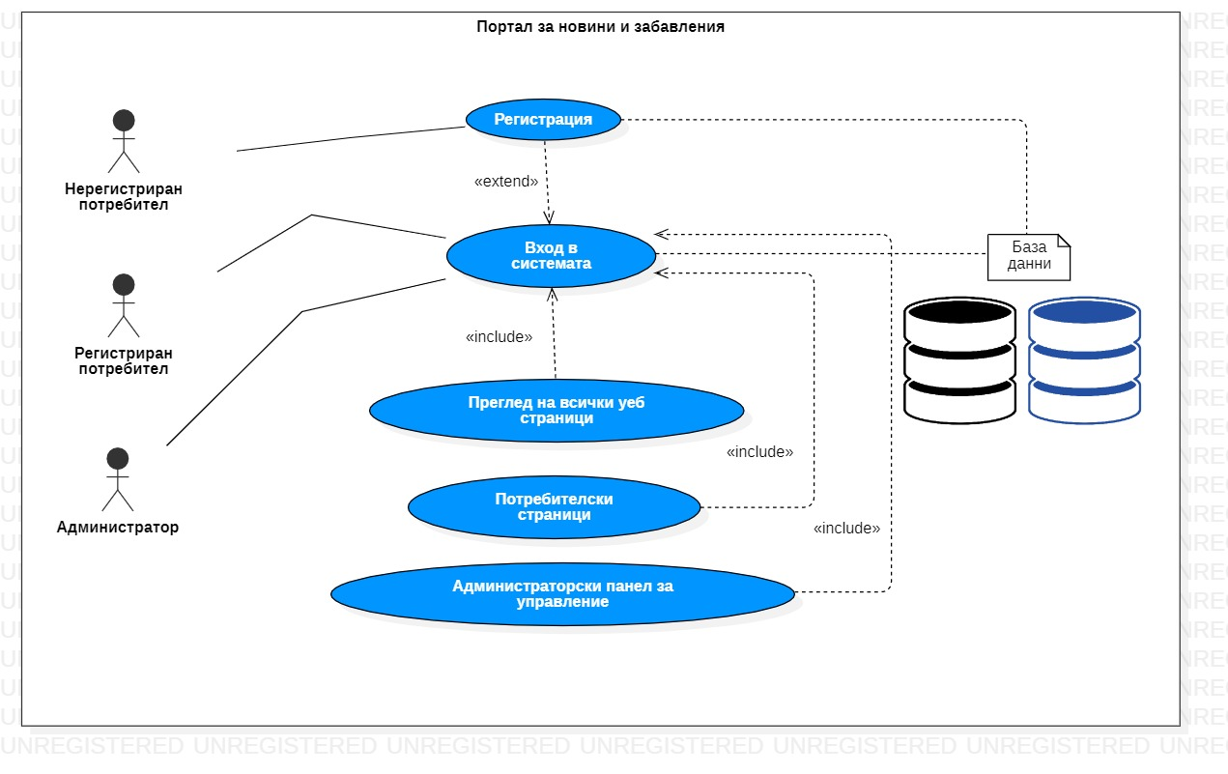
Проектиране
Нива на достъп в уеб портала

Slide 10
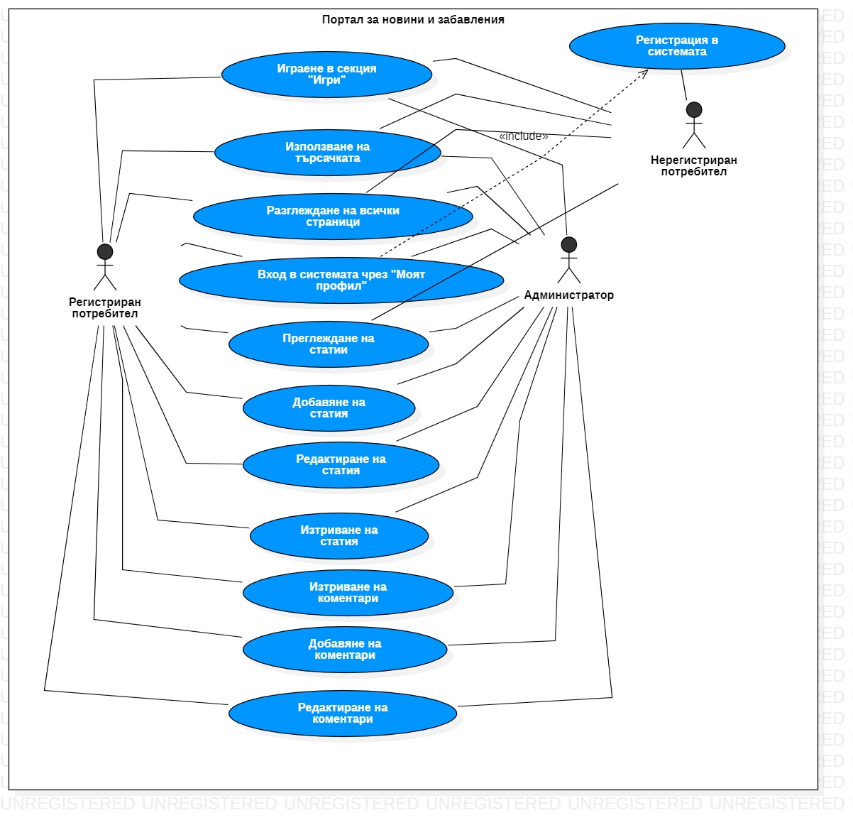
Проектиране
Цялостна диаграма
на уеб портала

Slide 11
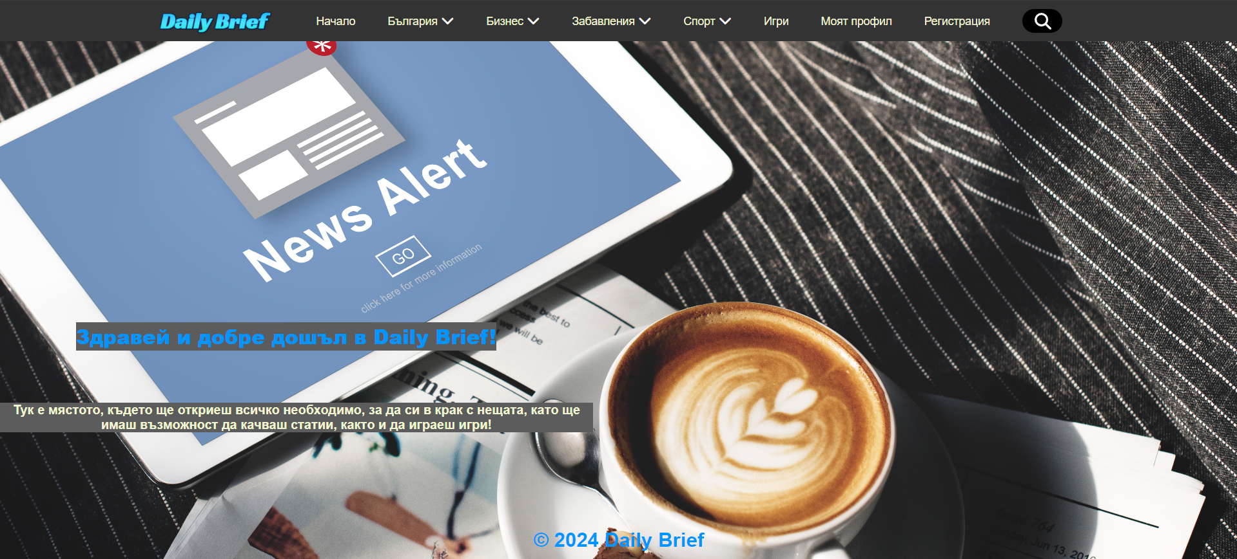
Проектиране
Начална страница

Slide 12
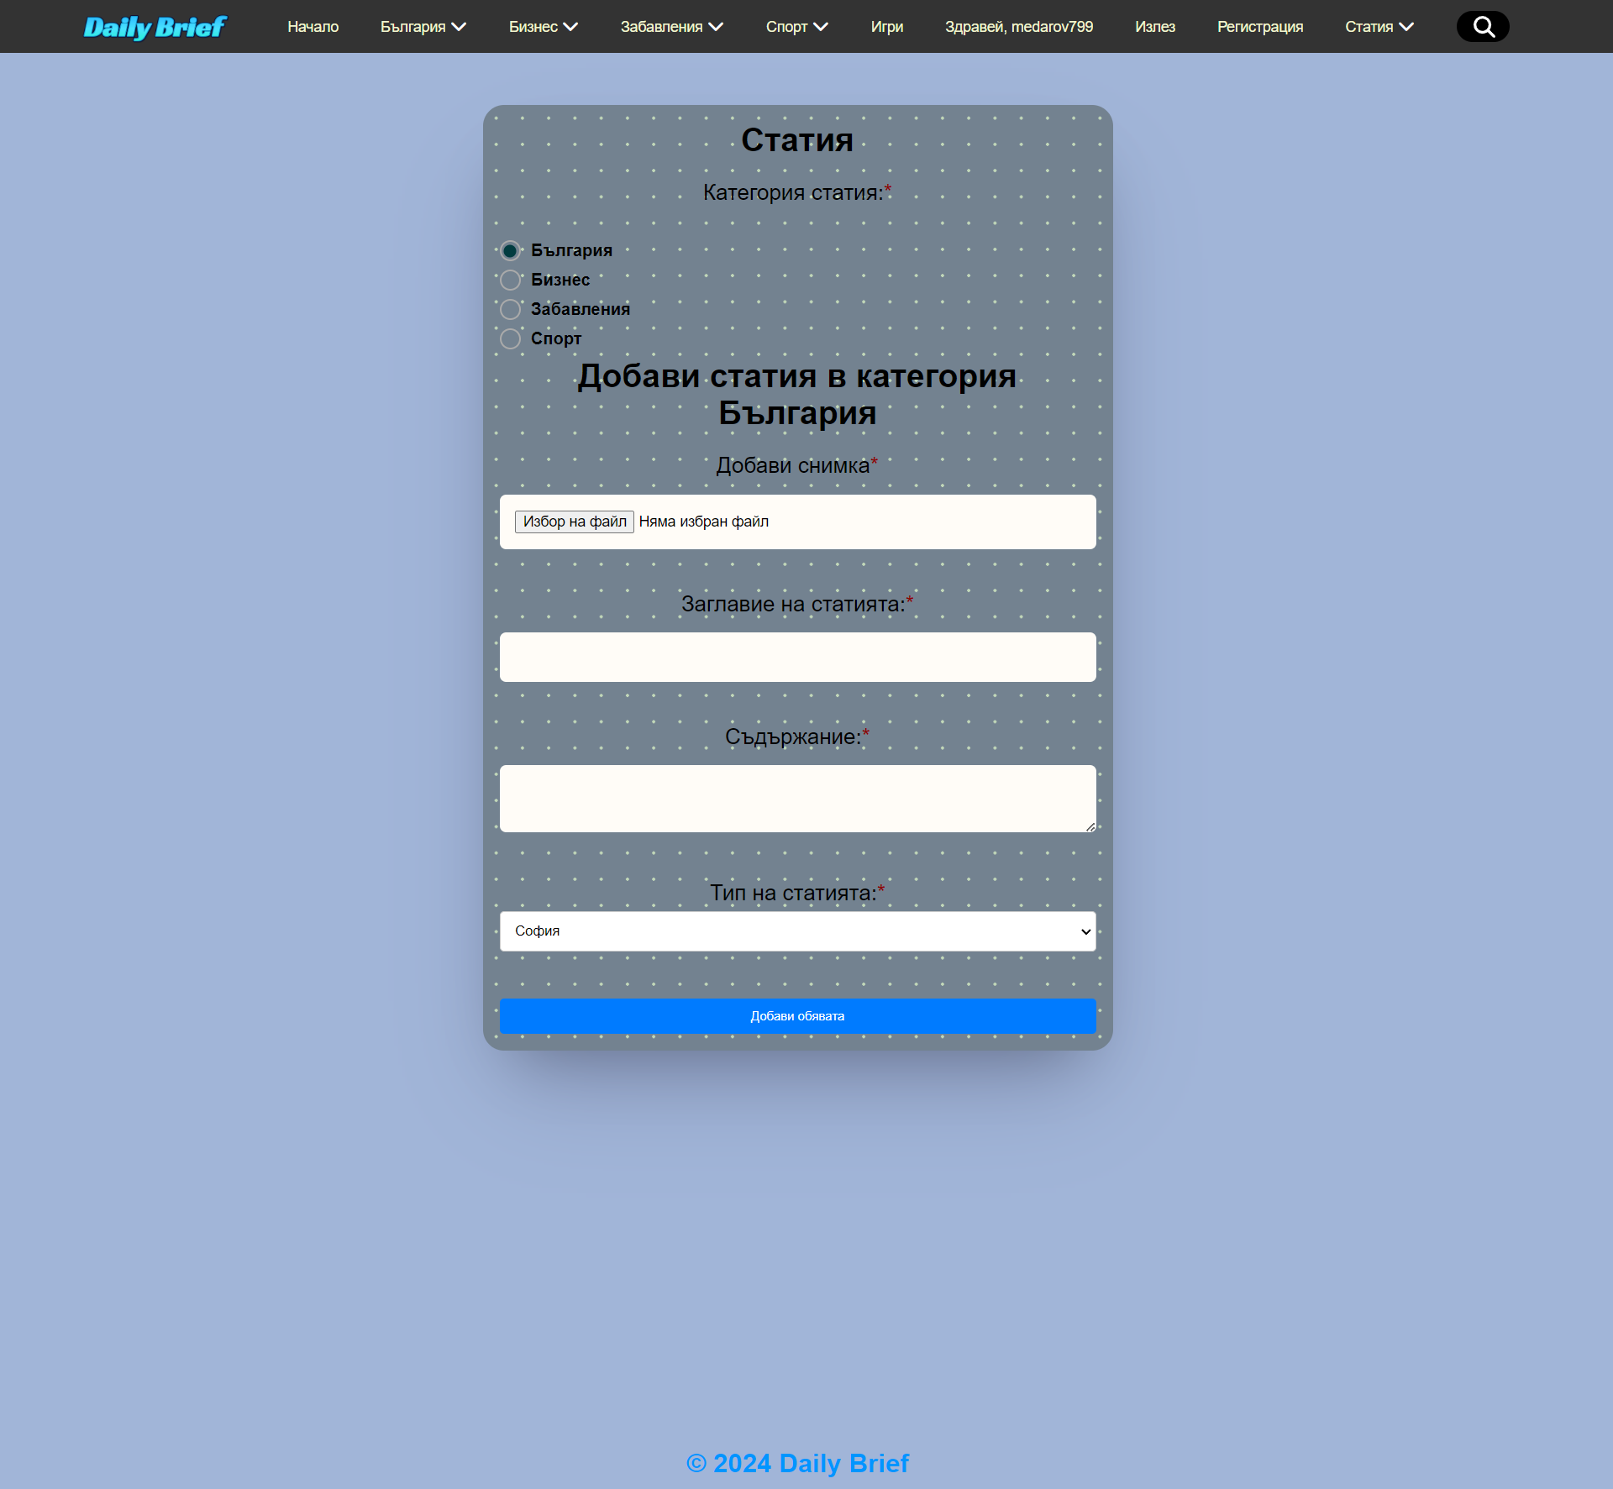
Проектиране
Добавяне на статия

Slide 13
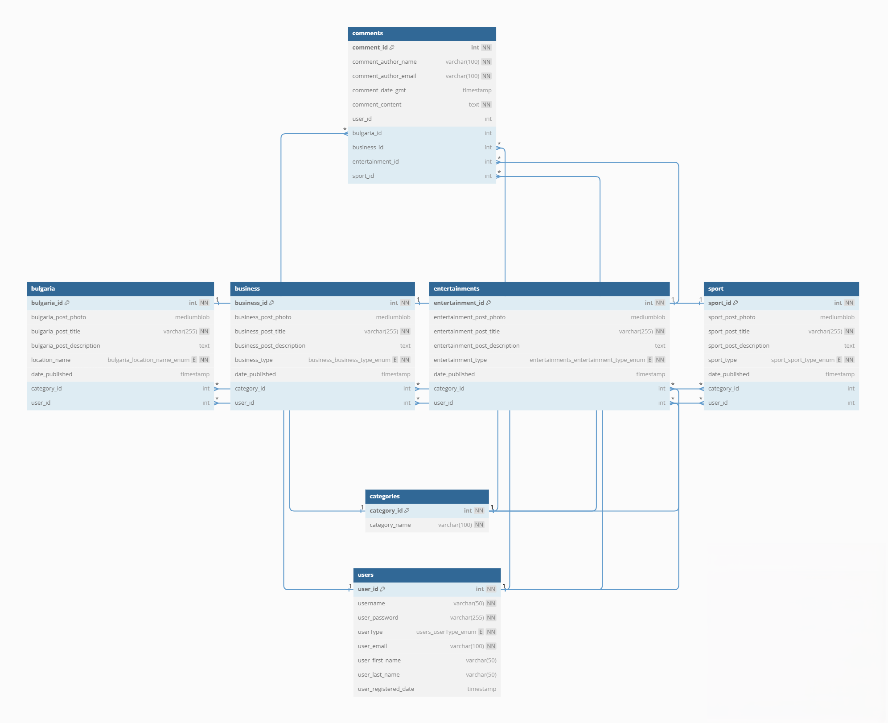
Реализация
База данни:
Потребители
България
Бизнес
Забавления
Спорт
Коментари
Категории

Slide 14
Бъдещо развитие
Някои от основните функционалности, предвидени за бъдеща разработка, са:
Създаване на мобилно приложение за Android и iOS;
Интеграция с други платформи;
Генериране на статистически данни относно активността на конкретни потребители;
Усъвършенстване на SEO оптимизацията с цел увеличаване на популярността на сайта.

Slide 15
Заключение
Заключението, което може да се направи, е че поставените цели в началото на дипломната разработка са постигнати. Освен това, по време на разработката бяха анализирани други платформи и сродни области, което допринесе за успешното изпълнение на целите и подобряването на платформата. Не на последно място, бяха идентифицирани и важни области за бъдещо развитие по темата.

Slide 16
Благодаря Ви
за
вниманието!

